Slide 1
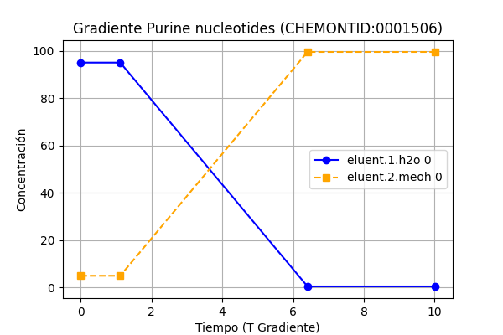
Purine nucleotides (CHEMONTID:0001506): 0.8697230190498244, n_datos: 5
Configuración Columna:
pH1: 3.0 | pH2: 3.0 | Columna: Restek Raptor Biphenyl USP Code: column.usp.code_L11 | Longitud: 100.0 mm Tamaño Partícula: 2.7 µm | Temp: 30.0°C Flujo: 0.4 mL/min | T0: 0.55125 min

Slide 2
Purine nucleotides (CHEMONTID:0001506): 0.8666576765731029, n_datos: 6
Configuración Columna:
pH1: 3.0 | pH2: 3.0 | Columna: Restek Raptor Biphenyl USP Code: column.usp.code_L11 | Longitud: 100.0 mm Tamaño Partícula: 2.7 µm | Temp: 30.0°C Flujo: 0.4 mL/min | T0: 0.55125 min

Slide 3
Purine nucleotides (CHEMONTID:0001506): 0.8587738941368561, n_datos: 5
Configuración Columna:
pH1: 3.0 | pH2: 3.0 | Columna: Waters CORTECS UPLC C18 USP Code: column.usp.code_L1 | Longitud: 100.0 mm Tamaño Partícula: 1.6 µm | Temp: 40.0°C Flujo: 0.4 mL/min | T0: 0.55125 min

Slide 4
Purine nucleotides (CHEMONTID:0001506): 0.854249598435645, n_datos: 6
Configuración Columna:
pH1: 3.0 | pH2: 3.0 | Columna: Waters CORTECS UPLC C18 USP Code: column.usp.code_L1 | Longitud: 100.0 mm Tamaño Partícula: 1.6 µm | Temp: 40.0°C Flujo: 0.4 mL/min | T0: 0.55125 min

Slide 5
Purine nucleotides (CHEMONTID:0001506): 0.819501881371122, n_datos: 6
Configuración Columna:
pH1: 3.0 | pH2: 3.0 | Columna: Restek Raptor Biphenyl USP Code: column.usp.code_L11 | Longitud: 100.0 mm Tamaño Partícula: 2.7 µm | Temp: 40.0°C Flujo: 0.4 mL/min | T0: 0.55125 min

Slide 6
Purine nucleotides (CHEMONTID:0001506): 0.8168844991170573, n_datos: 5
Configuración Columna:
pH1: 3.0 | pH2: 3.0 | Columna: Waters CORTECS UPLC C18 USP Code: column.usp.code_L1 | Longitud: 100.0 mm Tamaño Partícula: 1.6 µm | Temp: 40.0°C Flujo: 0.4 mL/min | T0: 0.55125 min

Slide 7
Purine nucleotides (CHEMONTID:0001506): 0.8129488430946386, n_datos: 6
Configuración Columna:
pH1: 3.0 | pH2: 3.0 | Columna: Restek Raptor Biphenyl USP Code: column.usp.code_L11 | Longitud: 100.0 mm Tamaño Partícula: 2.7 µm | Temp: 40.0°C Flujo: 0.4 mL/min | T0: 0.55125 min

Slide 8
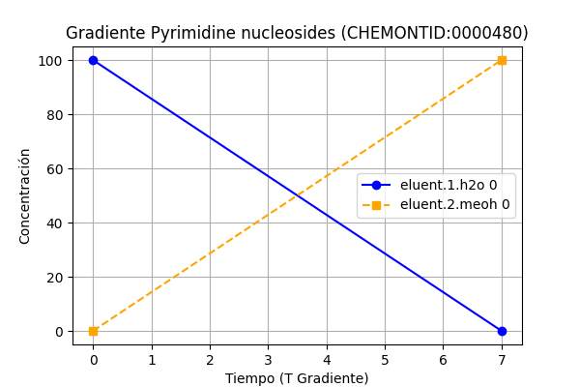
Pyrimidine nucleosides (CHEMONTID:0000480): 1.0, n_datos: 5
Configuración Columna:
pH1: 3.0 | pH2: 3.0 | Columna: Waters ACQUITY UPLC HSS T3 USP Code: column.usp.code_L1 | Longitud: 100.0 mm Tamaño Partícula: 1.8 µm | Temp: 38.75°C Flujo: 0.3877777777777778 mL/min | T0: 0.5895077091536252 min

Slide 9
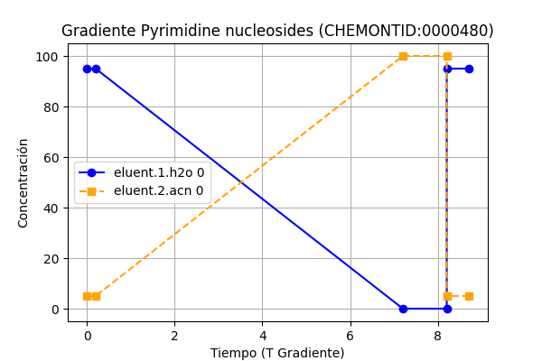
Pyrimidine nucleosides (CHEMONTID:0000480): 0.3034251997722735, n_datos: 5
Configuración Columna:
pH1: 2.6 | pH2: 0.0 | Columna: Waters ACQUITY UPLC BEH C18 USP Code: column.usp.code_L1 | Longitud: 50.0 mm Tamaño Partícula: 1.7 µm | Temp: 40.0°C Flujo: 0.6 mL/min | T0: 0.18375 min

Slide 10
Pyrimidine nucleosides (CHEMONTID:0000480): 0.2050518284496944, n_datos: 5
Configuración Columna:
pH1: 2.6 | pH2: 0.0 | Columna: Waters ACQUITY UPLC BEH C18 USP Code: column.usp.code_L1 | Longitud: 50.0 mm Tamaño Partícula: 1.7 µm | Temp: 40.0°C Flujo: 0.6 mL/min | T0: 0.18375 min

Slide 11
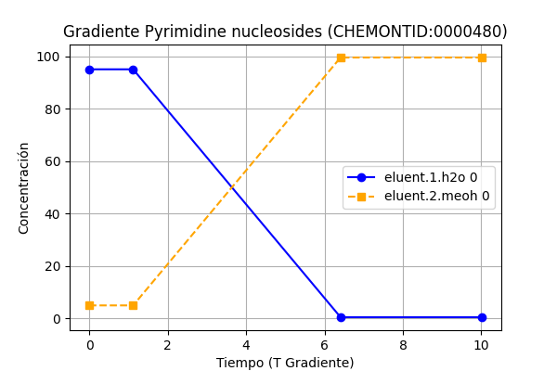
Pyrimidine nucleosides (CHEMONTID:0000480): 0.0919969118766641, n_datos: 5
Configuración Columna:
pH1: 3.0 | pH2: 3.0 | Columna: Waters CORTECS UPLC C18 USP Code: column.usp.code_L1 | Longitud: 100.0 mm Tamaño Partícula: 1.6 µm | Temp: 40.0°C Flujo: 0.4 mL/min | T0: 0.55125 min

Slide 12
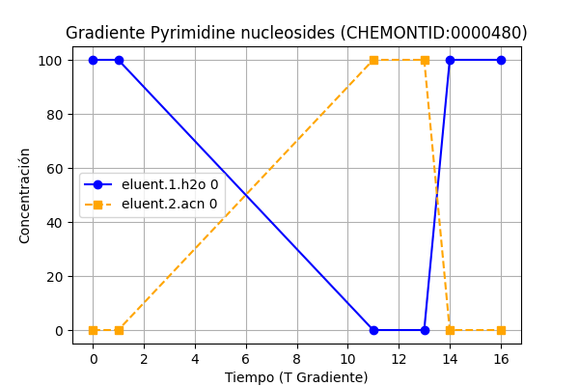
Pyrimidine nucleosides (CHEMONTID:0000480): 0.0002042321155764, n_datos: 5
Configuración Columna:
pH1: 3.0 | pH2: 3.0 | Columna: Thermo Scientific Hypersil GOLD USP Code: column.usp.code_L1 | Longitud: 113.75 mm Tamaño Partícula: 1.9 µm | Temp: 40.0°C Flujo: 0.4 mL/min | T0: 0.6500755324656243 min

Slide 13
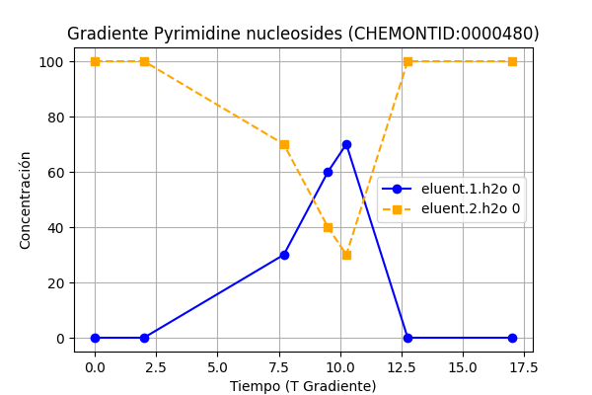
Pyrimidine nucleosides (CHEMONTID:0000480): 6.734840445293037e-05, n_datos: 5
Configuración Columna:
pH1: 0.0 | pH2: 0.0 | Columna: Waters ACQUITY UPLC BEH Amide USP Code: column.usp.code_L68 | Longitud: 100.0 mm Tamaño Partícula: 1.7 µm | Temp: 40.0°C Flujo: 0.5 mL/min | T0: 0.4571959788769226 min

Slide 14
Pyrimidine nucleosides (CHEMONTID:0000480): 6.734840445293037e-05, n_datos: 5
Configuración Columna:
pH1: 0.0 | pH2: 0.0 | Columna: Waters ACQUITY UPLC BEH Amide USP Code: column.usp.code_L68 | Longitud: 100.0 mm Tamaño Partícula: 1.7 µm | Temp: 40.0°C Flujo: 0.5 mL/min | T0: 0.4571959788769226 min

Slide 15
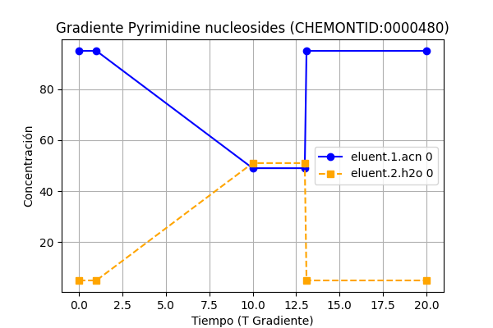
Pyrimidine nucleosides (CHEMONTID:0000480): 2.428718789750421e-06, n_datos: 5
Configuración Columna:
pH1: 0.0 | pH2: 9.0 | Columna: Merck SeQuant ZIC-pHILIC USP Code: column.usp.code_L122 | Longitud: 150.0 mm Tamaño Partícula: 5.0 µm | Temp: 40.0°C Flujo: 0.3 mL/min | T0: 1.1025 min

Slide 16
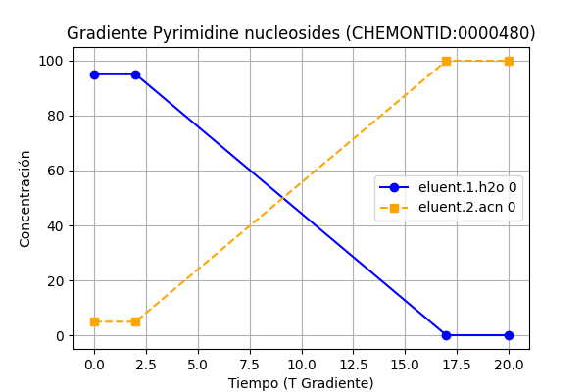
Pyrimidine nucleosides (CHEMONTID:0000480): 2.2549858900716097e-06, n_datos: 5
Configuración Columna:
pH1: 3.0 | pH2: 3.0 | Columna: Merck Supelco Ascentis Express C18 USP Code: column.usp.code_L1 | Longitud: 100.0 mm Tamaño Partícula: 2.0 µm | Temp: 37.5°C Flujo: 0.3 mL/min | T0: 0.735 min

Slide 17
Pyrimidine nucleosides (CHEMONTID:0000480): 2.222202417847512e-06, n_datos: 9
Configuración Columna:
pH1: 3.0 | pH2: 3.0 | Columna: Merck Supelco Ascentis Express C18 USP Code: column.usp.code_L1 | Longitud: 100.0 mm Tamaño Partícula: 2.0 µm | Temp: 40.0°C Flujo: 0.4 mL/min | T0: 0.55125 min

Slide 18
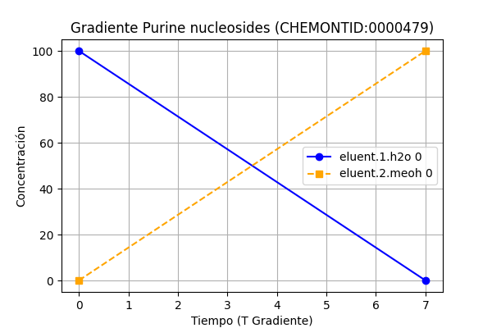
Purine nucleosides (CHEMONTID:0000479): 1.0, n_datos: 6
Configuración Columna:
pH1: 3.0 | pH2: 3.0 | Columna: Waters ACQUITY UPLC HSS T3 USP Code: column.usp.code_L1 | Longitud: 100.0 mm Tamaño Partícula: 1.8 µm | Temp: 38.75°C Flujo: 0.3877777777777778 mL/min | T0: 0.5895077091536252 min

Slide 19

Purine nucleosides (CHEMONTID:0000479): 0.6160791060691374, n_datos: 5
Configuración Columna:
pH1: 3.0 | pH2: 3.0 | Columna: Waters ACQUITY UPLC BEH C18 USP Code: column.usp.code_L1 | Longitud: 100.0 mm Tamaño Partícula: 1.7 µm | Temp: 40.54166666666666°C Flujo: 0.2518 mL/min | T0: 0.9078553988818956 min

Slide 20
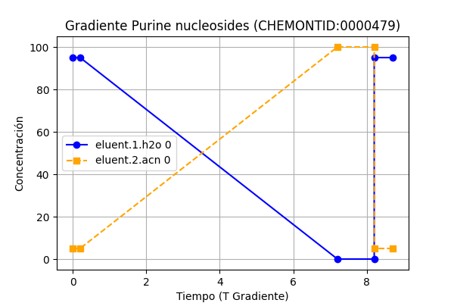
Purine nucleosides (CHEMONTID:0000479): 0.2366426905033247, n_datos: 6
Configuración Columna:
pH1: 2.6 | pH2: 0.0 | Columna: Waters ACQUITY UPLC BEH C18 USP Code: column.usp.code_L1 | Longitud: 50.0 mm Tamaño Partícula: 1.7 µm | Temp: 40.0°C Flujo: 0.6 mL/min | T0: 0.18375 min

Slide 21

Purine nucleosides (CHEMONTID:0000479): 0.0278224479824858, n_datos: 5
Configuración Columna:
pH1: 3.0 | pH2: 3.0 | Columna: Waters ACQUITY UPLC HSS C18 USP Code: column.usp.code_L1 | Longitud: 100.0 mm Tamaño Partícula: 1.8 µm | Temp: 40.0°C Flujo: 0.4 mL/min | T0: 0.55125 min

Slide 22

Purine nucleosides (CHEMONTID:0000479): 0.0217136503362562, n_datos: 9
Configuración Columna:
pH1: 3.0 | pH2: 3.0 | Columna: Waters ACQUITY UPLC HSS C18 USP Code: column.usp.code_L1 | Longitud: 100.0 mm Tamaño Partícula: 1.8 µm | Temp: 30.0°C Flujo: 0.4 mL/min | T0: 0.55125 min

Slide 23
Purine nucleosides (CHEMONTID:0000479): 0.0188625414711686, n_datos: 9
Configuración Columna:
pH1: 3.0 | pH2: 3.0 | Columna: Phenomenex Kinetex XB-C18 USP Code: column.usp.code_L1 | Longitud: 100.0 mm Tamaño Partícula: 1.7 µm | Temp: 50.0°C Flujo: 0.4 mL/min | T0: 0.55125 min

Slide 24
Purine nucleosides (CHEMONTID:0000479): 0.0055654072234095, n_datos: 8
Configuración Columna:
pH1: 3.0 | pH2: 3.0 | Columna: Phenomenex Kinetex XB-C18 USP Code: column.usp.code_L1 | Longitud: 100.0 mm Tamaño Partícula: 1.7 µm | Temp: 40.0°C Flujo: 0.4 mL/min | T0: 0.55125 min

Slide 25
Purine nucleosides (CHEMONTID:0000479): 0.0044409387562756, n_datos: 5
Configuración Columna:
pH1: 3.0 | pH2: 3.0 | Columna: Phenomenex Kinetex XB-C18 USP Code: column.usp.code_L1 | Longitud: 100.0 mm Tamaño Partícula: 1.7 µm | Temp: 40.0°C Flujo: 0.4 mL/min | T0: 0.55125 min

Slide 26
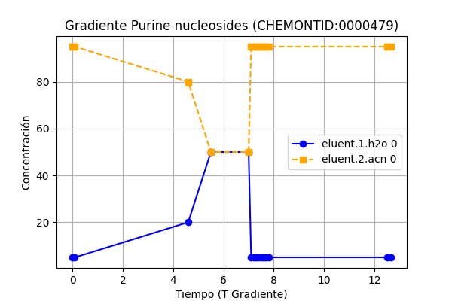
Purine nucleosides (CHEMONTID:0000479): 0.0037834572957428, n_datos: 6
Configuración Columna:
pH1: 3.5 | pH2: 3.0 | Columna: Waters ACQUITY UPLC BEH HILIC USP Code: column.usp.code_L3 | Longitud: 150.0 mm Tamaño Partícula: 1.7 µm | Temp: 40.0°C Flujo: 0.6 mL/min | T0: 0.55125 min

Slide 27
Purine nucleosides (CHEMONTID:0000479): 0.0032592188707025, n_datos: 7
Configuración Columna:
pH1: 3.0 | pH2: 3.0 | Columna: Phenomenex Kinetex XB-C18 USP Code: column.usp.code_L1 | Longitud: 100.0 mm Tamaño Partícula: 1.7 µm | Temp: 30.0°C Flujo: 0.4 mL/min | T0: 0.55125 min

Slide 28
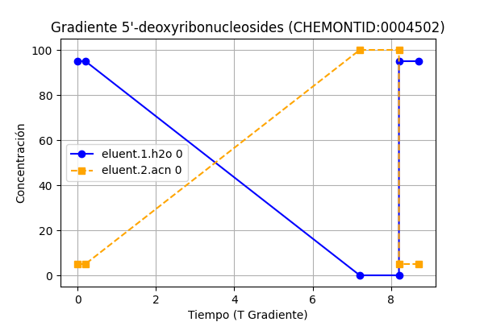
5'-deoxyribonucleosides (CHEMONTID:0004502): 1.0, n_datos: 5
Configuración Columna:
pH1: 2.6 | pH2: 0.0 | Columna: Waters ACQUITY UPLC BEH C18 USP Code: column.usp.code_L1 | Longitud: 50.0 mm Tamaño Partícula: 1.7 µm | Temp: 40.0°C Flujo: 0.6 mL/min | T0: 0.18375 min

Slide 29
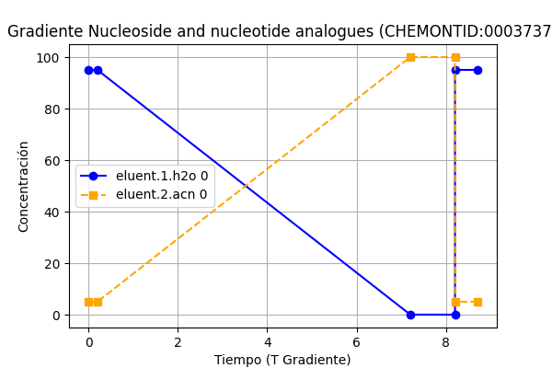
Nucleoside and nucleotide analogues (CHEMONTID:0003737): 1.0, n_datos: 5
Configuración Columna:
pH1: 2.6 | pH2: 0.0 | Columna: Waters ACQUITY UPLC BEH C18 USP Code: column.usp.code_L1 | Longitud: 50.0 mm Tamaño Partícula: 1.7 µm | Temp: 40.0°C Flujo: 0.6 mL/min | T0: 0.18375 min

Slide 30

Pyrimidine nucleotides (CHEMONTID:0001509): 0.9052111898260712, n_datos: 6
Configuración Columna:
pH1: 3.0 | pH2: 3.0 | Columna: Phenomenex Kinetex XB-C18 USP Code: column.usp.code_L1 | Longitud: 100.0 mm Tamaño Partícula: 1.7 µm | Temp: 40.0°C Flujo: 0.4 mL/min | T0: 0.55125 min

Slide 31
Pyrimidine nucleotides (CHEMONTID:0001509): 0.90225549544042, n_datos: 5
Configuración Columna:
pH1: 3.0 | pH2: 3.0 | Columna: Phenomenex Kinetex XB-C18 USP Code: column.usp.code_L1 | Longitud: 100.0 mm Tamaño Partícula: 1.7 µm | Temp: 30.0°C Flujo: 0.4 mL/min | T0: 0.55125 min

Slide 32
Pyrimidine nucleotides (CHEMONTID:0001509): 0.8936533028307712, n_datos: 5
Configuración Columna:
pH1: 3.0 | pH2: 3.0 | Columna: Phenomenex Kinetex XB-C18 USP Code: column.usp.code_L1 | Longitud: 100.0 mm Tamaño Partícula: 1.7 µm | Temp: 40.0°C Flujo: 0.4 mL/min | T0: 0.55125 min

Slide 33
Pyrimidine nucleotides (CHEMONTID:0001509): 0.503791137788722, n_datos: 5
Configuración Columna:
pH1: 3.0 | pH2: 3.0 | Columna: Waters ACQUITY UPLC BEH C18 USP Code: column.usp.code_L1 | Longitud: 100.0 mm Tamaño Partícula: 1.7 µm | Temp: 50.0°C Flujo: 0.4 mL/min | T0: 0.55125 min

Slide 34
Pyrimidine nucleotides (CHEMONTID:0001509): 0.4176136488749985, n_datos: 5
Configuración Columna:
pH1: 3.0 | pH2: 3.0 | Columna: Waters ACQUITY UPLC HSS T3 USP Code: column.usp.code_L1 | Longitud: 100.0 mm Tamaño Partícula: 1.8 µm | Temp: 30.0°C Flujo: 0.4 mL/min | T0: 0.55125 min

Slide 35
Pyrimidine nucleotides (CHEMONTID:0001509): 0.3614072699405323, n_datos: 6
Configuración Columna:
pH1: 3.0 | pH2: 3.0 | Columna: Waters ACQUITY UPLC BEH C18 USP Code: column.usp.code_L1 | Longitud: 100.0 mm Tamaño Partícula: 1.7 µm | Temp: 30.0°C Flujo: 0.4 mL/min | T0: 0.55125 min

Slide 36

Pyrimidine nucleotides (CHEMONTID:0001509): 0.3550232484632952, n_datos: 7
Configuración Columna:
pH1: 3.0 | pH2: 3.0 | Columna: Restek Raptor Biphenyl USP Code: column.usp.code_L11 | Longitud: 100.0 mm Tamaño Partícula: 2.7 µm | Temp: 50.0°C Flujo: 0.4 mL/min | T0: 0.55125 min

Slide 37
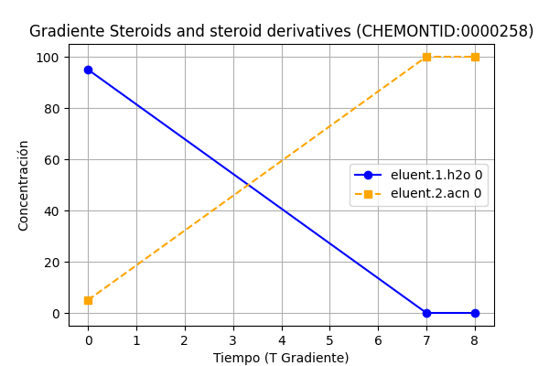
Steroids and steroid derivatives (CHEMONTID:0000258): 0.3120325486056173, n_datos: 7
Configuración Columna:
pH1: 3.0 | pH2: 3.0 | Columna: Waters ACQUITY UPLC BEH C18 USP Code: column.usp.code_L1 | Longitud: 50.0 mm Tamaño Partícula: 1.7 µm | Temp: 40.0°C Flujo: 0.6 mL/min | T0: 0.18375 min

Slide 38
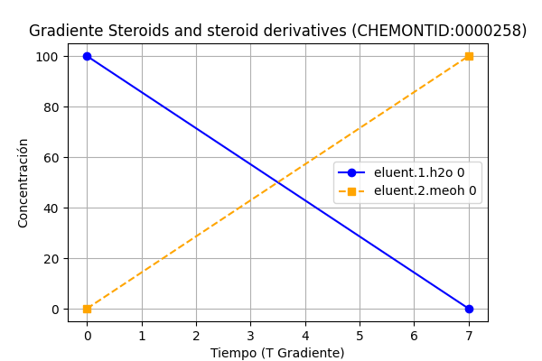
Steroids and steroid derivatives (CHEMONTID:0000258): 0.1556655012413817, n_datos: 8
Configuración Columna:
pH1: 3.0 | pH2: 3.0 | Columna: Waters ACQUITY UPLC HSS T3 USP Code: column.usp.code_L1 | Longitud: 100.0 mm Tamaño Partícula: 1.8 µm | Temp: 38.75°C Flujo: 0.3877777777777778 mL/min | T0: 0.5895077091536252 min

Slide 39
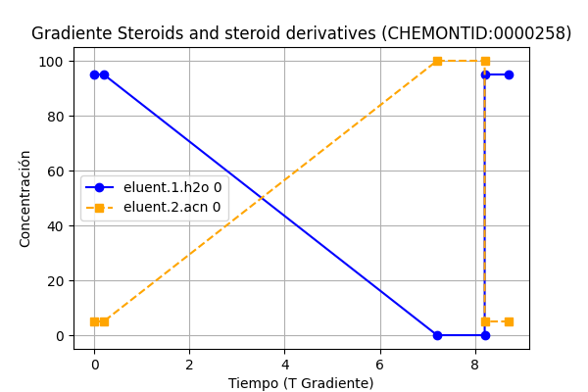
Steroids and steroid derivatives (CHEMONTID:0000258): 0.1276195590160012, n_datos: 6
Configuración Columna:
pH1: 2.6 | pH2: 0.0 | Columna: Waters ACQUITY UPLC BEH C18 USP Code: column.usp.code_L1 | Longitud: 50.0 mm Tamaño Partícula: 1.7 µm | Temp: 40.0°C Flujo: 0.6 mL/min | T0: 0.18375 min

Slide 40
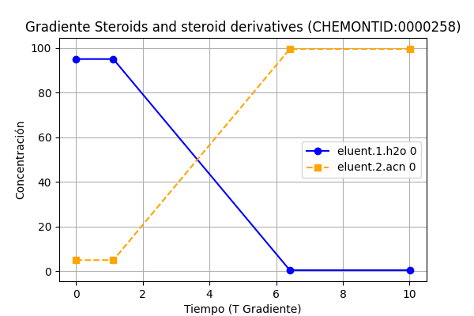
Steroids and steroid derivatives (CHEMONTID:0000258): 0.029767785796481, n_datos: 6
Configuración Columna:
pH1: 3.0 | pH2: 3.0 | Columna: Waters CORTECS UPLC C18 USP Code: column.usp.code_L1 | Longitud: 100.0 mm Tamaño Partícula: 1.6 µm | Temp: 40.0°C Flujo: 0.4 mL/min | T0: 0.55125 min

Slide 41
Steroids and steroid derivatives (CHEMONTID:0000258): 0.0274845450563771, n_datos: 5
Configuración Columna:
pH1: 3.0 | pH2: 3.0 | Columna: Waters ACQUITY UPLC BEH C18 USP Code: column.usp.code_L1 | Longitud: 100.0 mm Tamaño Partícula: 1.7 µm | Temp: 30.0°C Flujo: 0.4 mL/min | T0: 0.55125 min

Slide 42
Steroids and steroid derivatives (CHEMONTID:0000258): 0.0274508625443267, n_datos: 7
Configuración Columna:
pH1: 3.0 | pH2: 3.0 | Columna: Waters ACQUITY UPLC BEH C18 USP Code: column.usp.code_L1 | Longitud: 100.0 mm Tamaño Partícula: 1.7 µm | Temp: 50.0°C Flujo: 0.4 mL/min | T0: 0.55125 min

Slide 43
Steroids and steroid derivatives (CHEMONTID:0000258): 0.0269099424193348, n_datos: 5
Configuración Columna:
pH1: 3.0 | pH2: 3.0 | Columna: Waters ACQUITY UPLC HSS T3 USP Code: column.usp.code_L1 | Longitud: 100.0 mm Tamaño Partícula: 1.8 µm | Temp: 40.0°C Flujo: 0.4 mL/min | T0: 0.55125 min

Slide 44
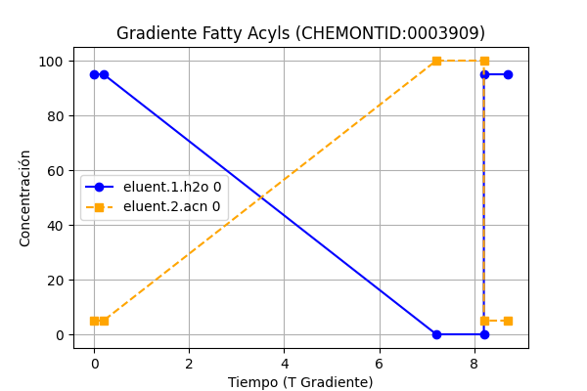
Fatty Acyls (CHEMONTID:0003909): 0.0063794101852286, n_datos: 9
Configuración Columna:
pH1: 2.6 | pH2: 0.0 | Columna: Waters ACQUITY UPLC BEH C18 USP Code: column.usp.code_L1 | Longitud: 50.0 mm Tamaño Partícula: 1.7 µm | Temp: 40.0°C Flujo: 0.6 mL/min | T0: 0.18375 min

Slide 45
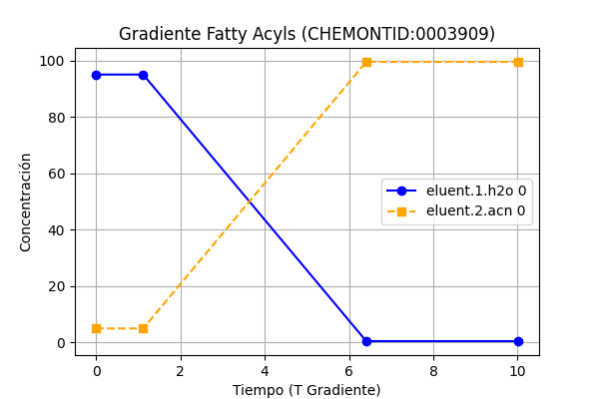
Fatty Acyls (CHEMONTID:0003909): 0.0018149002988218, n_datos: 8
Configuración Columna:
pH1: 3.0 | pH2: 3.0 | Columna: Phenomenex Kinetex XB-C18 USP Code: column.usp.code_L1 | Longitud: 100.0 mm Tamaño Partícula: 1.7 µm | Temp: 30.0°C Flujo: 0.4 mL/min | T0: 0.55125 min

Slide 46
Fatty Acyls (CHEMONTID:0003909): 0.0018051691697359, n_datos: 8
Configuración Columna:
pH1: 3.0 | pH2: 3.0 | Columna: Waters ACQUITY UPLC HSS C18 USP Code: column.usp.code_L1 | Longitud: 100.0 mm Tamaño Partícula: 1.8 µm | Temp: 50.0°C Flujo: 0.4 mL/min | T0: 0.55125 min

Slide 47
Fatty Acyls (CHEMONTID:0003909): 0.0018047078936993, n_datos: 7
Configuración Columna:
pH1: 3.0 | pH2: 3.0 | Columna: Phenomenex Kinetex XB-C18 USP Code: column.usp.code_L1 | Longitud: 100.0 mm Tamaño Partícula: 1.7 µm | Temp: 50.0°C Flujo: 0.4 mL/min | T0: 0.55125 min

Slide 48

Hydroxy acids and derivatives (CHEMONTID:0000472): 1.0, n_datos: 6
Configuración Columna:
pH1: 2.6 | pH2: 0.0 | Columna: Waters ACQUITY UPLC BEH C18 USP Code: column.usp.code_L1 | Longitud: 50.0 mm Tamaño Partícula: 1.7 µm | Temp: 40.0°C Flujo: 0.6 mL/min | T0: 0.18375 min

Slide 49

Hydroxy acids and derivatives (CHEMONTID:0000472): 0.3801977298491619, n_datos: 9
Configuración Columna:
pH1: 3.0 | pH2: 3.0 | Columna: Waters CORTECS UPLC C18 USP Code: column.usp.code_L1 | Longitud: 100.0 mm Tamaño Partícula: 1.6 µm | Temp: 40.0°C Flujo: 0.4 mL/min | T0: 0.55125 min

Slide 50

Hydroxy acids and derivatives (CHEMONTID:0000472): 0.3648188929880633, n_datos: 5
Configuración Columna:
pH1: 3.0 | pH2: 3.0 | Columna: Waters CORTECS UPLC C18 USP Code: column.usp.code_L1 | Longitud: 100.0 mm Tamaño Partícula: 1.6 µm | Temp: 50.0°C Flujo: 0.4 mL/min | T0: 0.55125 min

Slide 51
Hydroxy acids and derivatives (CHEMONTID:0000472): 0.3612019897864344, n_datos: 8
Configuración Columna:
pH1: 3.0 | pH2: 3.0 | Columna: Waters CORTECS UPLC C18 USP Code: column.usp.code_L1 | Longitud: 100.0 mm Tamaño Partícula: 1.6 µm | Temp: 30.0°C Flujo: 0.4 mL/min | T0: 0.55125 min

Slide 52
Hydroxy acids and derivatives (CHEMONTID:0000472): 0.3600169541866031, n_datos: 5
Configuración Columna:
pH1: 3.0 | pH2: 3.0 | Columna: Waters CORTECS UPLC C18 USP Code: column.usp.code_L1 | Longitud: 100.0 mm Tamaño Partícula: 1.6 µm | Temp: 40.0°C Flujo: 0.4 mL/min | T0: 0.55125 min

Slide 53
Hydroxy acids and derivatives (CHEMONTID:0000472): 0.3597694285442704, n_datos: 6
Configuración Columna:
pH1: 3.0 | pH2: 3.0 | Columna: Waters ACQUITY UPLC HSS C18 USP Code: column.usp.code_L1 | Longitud: 100.0 mm Tamaño Partícula: 1.8 µm | Temp: 50.0°C Flujo: 0.4 mL/min | T0: 0.55125 min

Slide 54
Hydroxy acids and derivatives (CHEMONTID:0000472): 0.3594397614382057, n_datos: 8
Configuración Columna:
pH1: 3.0 | pH2: 3.0 | Columna: Restek Raptor Biphenyl USP Code: column.usp.code_L11 | Longitud: 100.0 mm Tamaño Partícula: 2.7 µm | Temp: 30.0°C Flujo: 0.4 mL/min | T0: 0.55125 min

Slide 55
Hydroxy acids and derivatives (CHEMONTID:0000472): 0.3590177293321702, n_datos: 5
Configuración Columna:
pH1: 3.0 | pH2: 3.0 | Columna: Waters ACQUITY UPLC HSS C18 USP Code: column.usp.code_L1 | Longitud: 100.0 mm Tamaño Partícula: 1.8 µm | Temp: 40.0°C Flujo: 0.4 mL/min | T0: 0.55125 min

Slide 56
Hydroxy acids and derivatives (CHEMONTID:0000472): 0.357421581266951, n_datos: 5
Configuración Columna:
pH1: 3.0 | pH2: 3.0 | Columna: Restek Raptor Biphenyl USP Code: column.usp.code_L11 | Longitud: 100.0 mm Tamaño Partícula: 2.7 µm | Temp: 50.0°C Flujo: 0.4 mL/min | T0: 0.55125 min

Slide 57

Keto acids and derivatives (CHEMONTID:0000389): 1.0, n_datos: 6
Configuración Columna:
pH1: 3.0 | pH2: 3.0 | Columna: Waters ACQUITY UPLC BEH C18 USP Code: column.usp.code_L1 | Longitud: 100.0 mm Tamaño Partícula: 1.7 µm | Temp: 40.54166666666666°C Flujo: 0.2518 mL/min | T0: 0.9078553988818956 min

Slide 58

Keto acids and derivatives (CHEMONTID:0000389): 0.0481134590143356, n_datos: 9
Configuración Columna:
pH1: 3.0 | pH2: 3.0 | Columna: Phenomenex Kinetex XB-C18 USP Code: column.usp.code_L1 | Longitud: 100.0 mm Tamaño Partícula: 1.7 µm | Temp: 30.0°C Flujo: 0.4 mL/min | T0: 0.55125 min

Slide 59
Keto acids and derivatives (CHEMONTID:0000389): 0.0459348706978048, n_datos: 6
Configuración Columna:
pH1: 3.0 | pH2: 3.0 | Columna: Waters ACQUITY UPLC BEH C18 USP Code: column.usp.code_L1 | Longitud: 100.0 mm Tamaño Partícula: 1.7 µm | Temp: 50.0°C Flujo: 0.4 mL/min | T0: 0.55125 min

Slide 60
Keto acids and derivatives (CHEMONTID:0000389): 0.045332668056117, n_datos: 6
Configuración Columna:
pH1: 3.0 | pH2: 3.0 | Columna: Waters ACQUITY UPLC HSS T3 USP Code: column.usp.code_L1 | Longitud: 100.0 mm Tamaño Partícula: 1.8 µm | Temp: 30.0°C Flujo: 0.4 mL/min | T0: 0.55125 min

Slide 61
Keto acids and derivatives (CHEMONTID:0000389): 0.0427840089729552, n_datos: 7
Configuración Columna:
pH1: 3.0 | pH2: 3.0 | Columna: Restek Raptor Biphenyl USP Code: column.usp.code_L11 | Longitud: 100.0 mm Tamaño Partícula: 2.7 µm | Temp: 30.0°C Flujo: 0.4 mL/min | T0: 0.55125 min

Slide 62

Keto acids and derivatives (CHEMONTID:0000389): 0.0419642475359982, n_datos: 5
Configuración Columna:
pH1: 3.0 | pH2: 3.0 | Columna: Waters CORTECS UPLC C18 USP Code: column.usp.code_L1 | Longitud: 100.0 mm Tamaño Partícula: 1.6 µm | Temp: 30.0°C Flujo: 0.4 mL/min | T0: 0.55125 min

Slide 63
Keto acids and derivatives (CHEMONTID:0000389): 0.0416951337438629, n_datos: 5
Configuración Columna:
pH1: 3.0 | pH2: 3.0 | Columna: Restek Raptor Biphenyl USP Code: column.usp.code_L11 | Longitud: 100.0 mm Tamaño Partícula: 2.7 µm | Temp: 40.0°C Flujo: 0.4 mL/min | T0: 0.55125 min

Slide 64
Keto acids and derivatives (CHEMONTID:0000389): 0.0397897179269656, n_datos: 5
Configuración Columna:
pH1: 3.0 | pH2: 3.0 | Columna: Waters ACQUITY UPLC HSS T3 USP Code: column.usp.code_L1 | Longitud: 100.0 mm Tamaño Partícula: 1.8 µm | Temp: 40.0°C Flujo: 0.4 mL/min | T0: 0.55125 min

Slide 65
Keto acids and derivatives (CHEMONTID:0000389): 0.0391104028672626, n_datos: 5
Configuración Columna:
pH1: 3.0 | pH2: 3.0 | Columna: Phenomenex Kinetex XB-C18 USP Code: column.usp.code_L1 | Longitud: 100.0 mm Tamaño Partícula: 1.7 µm | Temp: 50.0°C Flujo: 0.4 mL/min | T0: 0.55125 min

Slide 66

Phenylpropanoic acids (CHEMONTID:0002551): 1.0, n_datos: 5
Configuración Columna:
pH1: 2.6 | pH2: 0.0 | Columna: Waters ACQUITY UPLC BEH C18 USP Code: column.usp.code_L1 | Longitud: 50.0 mm Tamaño Partícula: 1.7 µm | Temp: 40.0°C Flujo: 0.6 mL/min | T0: 0.18375 min

Slide 67
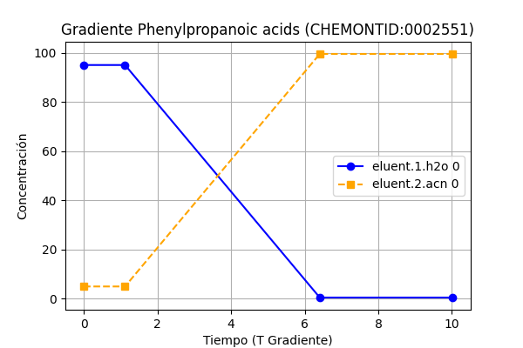
Phenylpropanoic acids (CHEMONTID:0002551): 0.1343998494346108, n_datos: 6
Configuración Columna:
pH1: 3.0 | pH2: 3.0 | Columna: Restek Raptor Biphenyl USP Code: column.usp.code_L11 | Longitud: 100.0 mm Tamaño Partícula: 2.7 µm | Temp: 50.0°C Flujo: 0.4 mL/min | T0: 0.55125 min

Slide 68
Phenylpropanoic acids (CHEMONTID:0002551): 0.1255723720556455, n_datos: 5
Configuración Columna:
pH1: 3.0 | pH2: 3.0 | Columna: Restek Raptor Biphenyl USP Code: column.usp.code_L11 | Longitud: 100.0 mm Tamaño Partícula: 2.7 µm | Temp: 40.0°C Flujo: 0.4 mL/min | T0: 0.55125 min

Slide 69

Phenylpropanoic acids (CHEMONTID:0002551): 0.1197396168909527, n_datos: 5
Configuración Columna:
pH1: 3.0 | pH2: 3.0 | Columna: Restek Raptor Biphenyl USP Code: column.usp.code_L11 | Longitud: 100.0 mm Tamaño Partícula: 2.7 µm | Temp: 50.0°C Flujo: 0.4 mL/min | T0: 0.55125 min

Slide 70
Phenylpropanoic acids (CHEMONTID:0002551): 0.1108125866967945, n_datos: 6
Configuración Columna:
pH1: 3.0 | pH2: 3.0 | Columna: Restek Raptor Biphenyl USP Code: column.usp.code_L11 | Longitud: 100.0 mm Tamaño Partícula: 2.7 µm | Temp: 40.0°C Flujo: 0.4 mL/min | T0: 0.55125 min

Slide 71
Phenylpropanoic acids (CHEMONTID:0002551): 0.1105379769237323, n_datos: 6
Configuración Columna:
pH1: 3.0 | pH2: 3.0 | Columna: Waters CORTECS UPLC C18 USP Code: column.usp.code_L1 | Longitud: 100.0 mm Tamaño Partícula: 1.6 µm | Temp: 50.0°C Flujo: 0.4 mL/min | T0: 0.55125 min

Slide 72
Phenylpropanoic acids (CHEMONTID:0002551): 0.1102824749014329, n_datos: 7
Configuración Columna:
pH1: 3.0 | pH2: 3.0 | Columna: Restek Raptor Biphenyl USP Code: column.usp.code_L11 | Longitud: 100.0 mm Tamaño Partícula: 2.7 µm | Temp: 30.0°C Flujo: 0.4 mL/min | T0: 0.55125 min

Slide 73
Phenylpropanoic acids (CHEMONTID:0002551): 0.1054461821217085, n_datos: 7
Configuración Columna:
pH1: 3.0 | pH2: 3.0 | Columna: Phenomenex Kinetex XB-C18 USP Code: column.usp.code_L1 | Longitud: 100.0 mm Tamaño Partícula: 1.7 µm | Temp: 50.0°C Flujo: 0.4 mL/min | T0: 0.55125 min

Slide 74
Phenylpropanoic acids (CHEMONTID:0002551): 0.1040449914179656, n_datos: 5
Configuración Columna:
pH1: 3.0 | pH2: 3.0 | Columna: Waters CORTECS UPLC C18 USP Code: column.usp.code_L1 | Longitud: 100.0 mm Tamaño Partícula: 1.6 µm | Temp: 50.0°C Flujo: 0.4 mL/min | T0: 0.55125 min

Slide 75
Phenylpropanoic acids (CHEMONTID:0002551): 0.1038788184490946, n_datos: 5
Configuración Columna:
pH1: 3.0 | pH2: 3.0 | Columna: Restek Raptor Biphenyl USP Code: column.usp.code_L11 | Longitud: 100.0 mm Tamaño Partícula: 2.7 µm | Temp: 30.0°C Flujo: 0.4 mL/min | T0: 0.55125 min

Slide 76
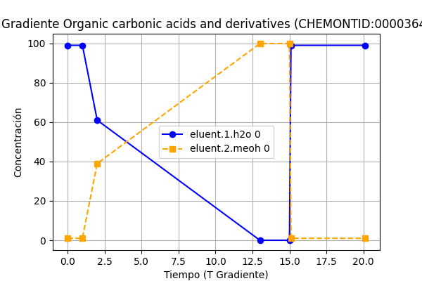
Organic carbonic acids and derivatives (CHEMONTID:0000364): 1.0, n_datos: 9
Configuración Columna:
pH1: 3.61 | pH2: 3.61 | Columna: Thermo Scientific Acclaim RSLC 120 C18 USP Code: column.usp.code_L1 | Longitud: 100.0 mm Tamaño Partícula: 2.2 µm | Temp: 30.0°C Flujo: 0.2 mL/min | T0: 1.1025 min

Slide 77
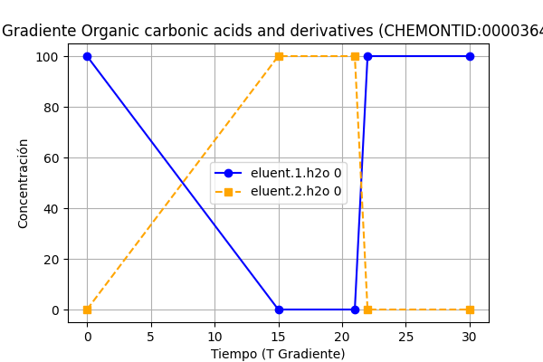
Organic carbonic acids and derivatives (CHEMONTID:0000364): 2.654243128440217e-05, n_datos: 7
Configuración Columna:
pH1: 0.0 | pH2: 0.0 | Columna: Waters ACQUITY UPLC BEH C18 USP Code: column.usp.code_L1 | Longitud: 100.0 mm Tamaño Partícula: 1.7 µm | Temp: 50.0°C Flujo: 0.3 mL/min | T0: 0.1666666666666666 min

Slide 78
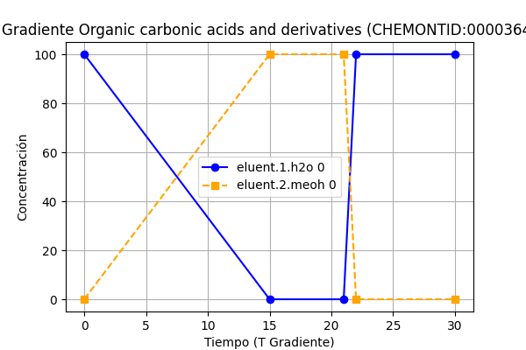
Organic carbonic acids and derivatives (CHEMONTID:0000364): 2.515488296010373e-05, n_datos: 5
Configuración Columna:
pH1: 0.0 | pH2: 0.0 | Columna: Waters ACQUITY UPLC BEH C18 USP Code: column.usp.code_L1 | Longitud: 100.0 mm Tamaño Partícula: 1.7 µm | Temp: 50.0°C Flujo: 0.3 mL/min | T0: 0.1666666666666666 min

Slide 79
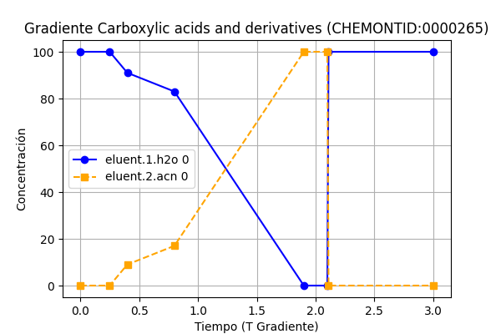
Carboxylic acids and derivatives (CHEMONTID:0000265): 1.0, n_datos: 9
Configuración Columna:
pH1: 3.0 | pH2: 3.0 | Columna: Waters ACQUITY UPLC BEH C18 USP Code: column.usp.code_L1 | Longitud: 98.03921568627452 mm Tamaño Partícula: 1.7 µm | Temp: 38.0°C Flujo: 0.24 mL/min | T0: 0.895845316696432 min

